Slide 1
Личные ресурсы как фактор сохранения и развития национального сознания
Преподаватель: Зыкова Наталья Михайловна, ассоциированный профессор кафедры Общественных дисциплин, кандидат психологических наук.
E-mail - natashazykova36@mail.ru

Slide 2
Цель: закрепить представления о темпераменте, характере, способностях; развивать умение анализировать поведение, тип темперамента, проявления характера; воспитывать интерес к индивидуально-типологическим особенностям человека.

Slide 3
Упражнение «Установление психологических особенностей типов темперамента»
В данном упражнении перечислены основные психологические особенности типов темперамента. Каждой психологической особенности соответствует определённая буква. Выберите последовательно 6 психологических особенностей каждого типа темперамента. В результате выполнения задания получится кодовое слово.

Slide 4
ХОЛЕРИК
1 | Молчаливый, не любит болтать | П
2 | Решителен, инициативен | Э
3 | Склонен к подозрительности | С
4 | Склонен к риску | М
5 | Невыдержанный, вспыльчивый | О
6 | Ровен в отношениях со всеми | К
7 | Нетерпеливый | Ц
8 | Мало подвижен | А
9 | Резок в отношениях с людьми | И
10 | Весел и жизнерадостен | Х
11 | Склонен уходить в себя | Е
12 | Обладает быстрой сбивчивой речью | Я
 | Кодовое слово:

Slide 5
МЕЛАНХОЛИК
1 | Неуравновешен, склонен к горячности | М
2 | Стеснительный и застенчивый | Т
3 | Не верит в свои силы | Е
4 | Весел и жизнерадостен | А
5 | Чрезмерно обидчив | О
6 | Мало восприимчив к порицанию | Н
7 | Мало активный, робкий | Р
8 | Впечатлительный до слезливости | И
9 | Склонен к риску | С
10 | Не общительный | Я
11 | Находчив в споре | У
12 | Обладает громкой, быстрой речью | П
 | Кодовое слово:

Slide 6
САНГВИНИК
1 | Энергичный, деловитый | П
2 | Молчаливый | О
3 | Безропотный, покорный | И
4 | С увлечением берётся за любое новое дело | А
5 | Агрессивный забияка | Л
6 | Вынослив и работоспособен | М
7 | Весел и жизнерадостен | Я
8 | Чрезмерно обидчив | Е
9 | Обладает громкой, быстрой речью | Т
10 | Быстро утомляется | Н
11 | Общителен, отзывчив | Ь
12 | Мало подвижен | С
 | Кодовое слово:

Slide 7
ФЛЕГМАТИК
1 | Весел и жизнерадостен | Т
2 | Спокойный, хладнокровный | У
3 | Работает рывками | О
4 | Склонен к риску | Р
5 | Мало подвижен | М
6 | Обладает выдержкой | Е
7 | Болезненно чувствительный и ранимый | Я
8 | Робкий | К
9 | Ровен в отношениях со всеми | Н
10 | Доводит начатое дело до конца | И
11 | Агрессивный забияка | А
12 | Осторожный и рассудительный | Е
 | Кодовое слово:

Slide 8
Ситуационные задачи
И.П. Павлов описал случай психического расстройства у студента, который после окончания духовной семинарии поступил на медицинский факультет университета. Заболевание возникло и стало прогрессировать во время занятий в университете. По рекомендации врачей юношу перевели на гуманитарный факультет. После этого постепенно восстановилось нормальное состояние, и он смог продолжать обучение.
К какому типу нервной системы можно отнести данного человека?

Slide 9
В литературе описаны случаи, когда у людей, вынужденных скрывать от близких родственников их тяжёлое заболевание возникло нервное расстройство.
Какой преимущественно тип нервной системы можно предположить у этих людей?

Slide 10
В поликлинике у кабинета врача ожидают своей очереди пациенты. Медицинская сестра приглашает в кабинет врача пациента – участника боевых действий без очереди.
Пациент А., быстро вскочив со своего места, начинает громко, резко и даже грубо возмущаться действиями медсестры, вызывая конфликтную ситуацию.
Пациент Б., неторопливо подойдя к пациенту А., начинает его успокаивать, просит присесть, настойчиво предлагая разрешить конфликт.
Пациент В. сравнительно легко реагирует на эту ситуацию, при этом, воспринимая все происходящее с улыбкой и активно общаясь с другими больными, ожидающими прием врача, объясняет правомерность действий медицинской сестры.
Пациент Г., чувствуя неловкость данной ситуации, смущен, ни с кем из других людей не общается, тяжело переживает необходимость более длительного пребывания в поликлинике, на глазах слёзы.
Определите тип темперамента каждого пациента.

Slide 11
Упражнение. Установите соответствие между структурой черт характера и самими чертами характера
Структура черт характера |  | Черты характера
А – по отношению к себе |  | 1. дисциплинированность
 |  | 2. аккуратность
 |  | 3. дружелюбие
Б – по отношению к другим |  | 4. скромность
 |  | 5. организованность
В – по отношению к вещам |  | 6. общительность
 |  | 7. уверенность
Г – по отношению к деятельности |  | 8. инициативность
 |  | 9. высокомерие
 |  | 10. небрежность

Slide 12
Задание. Установить, кому из известных литературных персонажей принадлежит тот или иной тип акцентуации характера.
Персонаж | Психологические особенности | Тип акцентуации
 | Стремление быть в центре внимания выраженная эмоциональная неустойчивость, артистизм, склонность к фантазированию, лживость. | Демонстративный
 | Склонность к занудству, нравоучениям, неразговорчивость, настороженность, недоверие по отношению к людям, мстительность, злопамятность, педантичность, одержимость одной идеей. | Застревающий

Slide 13
 | Недостаточная управляемость, ослабление контроля над влечениями, повышенная импульсивность, грубость, склонность к хамству, конфликтам, раздражительность, вспыльчивость. | Возбудимый
 | Пунктуален, аккуратен. Скрупулезность – качество личности, которое выражается в особой тщательности и точности до мелочей; добросовестный; склонен жестко следовать плану; в выполнении действий усидчив, ориентирован на высокое качество работы и особую аккуратность, склонен к частым самопроверкам. | Педантичный

Slide 14
 | Эмоциональность, чувственность, тревожность, болтливость, боязливость, впечатлительность, сопереживание другим людям или животным, отзывчивость, мягкосердечность. В любви раним. | Эмотивный
 | Частые периодические смены настроения, зависимость от внешних событий, жажда деятельности, повышенная говорливость, «скачка» идей. Печальные – подавленность, замедленность реакций и мышлений | Циклотимный

Slide 15
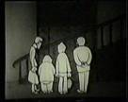
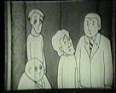
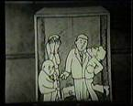
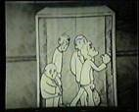
Упражнение. Лифт, в котором едут четверо мужчин, застрял. Укажите типы темперамента по особенностям поведения, жестам, мимике, позе

Slide 16
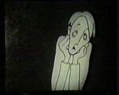
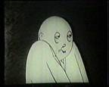
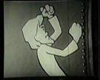
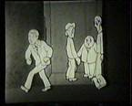

Slide 17
Задание. Проанализируйте, проявляется ли в приведённых примерах характер человека. Дайте обоснование своего ответа.
1 | Студента В. спросили на улице, как доехать до железнодорожного вокзала. В. остановился и обстоятельно ответил на вопрос.
2 | Однажды учитель, открывая на уроке классный журнал, сказал: «Вот как хорошо: наконец-то вы догадались обернуть свой журнал в чистую красивую бумагу». - Это я обернул! - поднимаясь с места, быстро и громко сказал Самат

Slide 18
Задание. «Определение технических способностей» (фрагмент Теста механической понятливости Бенета).
Вам предлагается ряд задач, в которых поставлены технические проблемы. Внимательно рассмотрите рисунок, прочитайте вопрос к нему и отметьте один из трех вариантов решений.

Slide 19
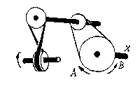
1. Если нижнее колесо вращается в направлении, указанном стрелкой, то, в каком направлении будет вращаться ось Х? 1. В направлении стрелки А 2. В направлении стрелки В 3. Вперед-назад

Slide 20
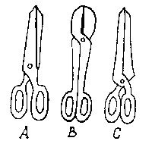
2. Какими ножницами легче резать лист железа? 1. Ножницами А 2. Ножницами B 3. Ножницами C

Slide 21
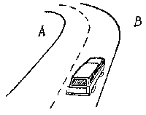
3. В какую сторону занесет машину на повороте? 1. В любую сторону 2. В сторону А 3. В сторону В

Slide 22
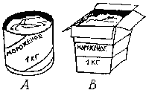
4. В каком пакете мороженое быстрее растает? 1. В пакете А 2. В пакете B 3. Тает одинаково

Slide 23
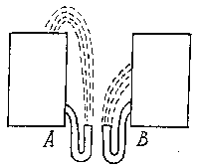
5. На какую высоту поднимется вода из шланга, если ее выпустить? 1. Как показано на рис. А 2. Как показано на рис. В 3. Как показано на обоих рис

Slide 24
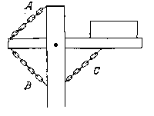
6. Какая цепь нужна для поддержки груза? 1. Цепь А 2. Цепь B 3. Цепь C

Slide 25
Задание. Проанализируйте, какие свойства или тип темперамента лежат в основе следующего поведения
1 | При поручении ответственного задания инженер быстро разработал план конструкции, сделал расчеты и за короткий срок выполнил чертеж.
2 | Порученное задание вызвало у работника недовольство, он долго не мог приступить к выполнению, говоря о том, что это задание слишком сложно для него.
3 | Прежде чем выполнять данное задание, сотрудник долго раздумывал, тщательно проверял все данные, а затем приступил к работе над чертежом.
4 | Студент при выполнении работы часто переключается с одного вида деятельности на другой, отвлекается на посторонние разговоры. При возникновении затруднений в решении теряет к задаче всякий интерес. С удовольствием выполняет задания только среднего уровня сложности.

Slide 26
5 | Студент, получив вопрос на занятии в присутствии завкафедрой, начал говорить тихим голосом, затем сбился и в целом ответить на вопрос не смог, хотя, как выяснилось, материал знал.
6 | Экономист планового отдела обладает высокой работоспособностью, надолго сосредотачивается на кропотливом деле, не спеша его, выполняет, практически не допускает ошибок.
7 | При составлении проекта инженер-конструктор сильно увлекается, придумывает различные варианты, полностью поглощен работой и раздражается, когда его отвлекают.
8 | Секретарша очень сильно реагирует на замечания начальника, долго переживает из-за допущенных ошибок, малейшие неприятности могут вызвать ухудшение настроения. Если необходимо срочно выполнить работу, не может сразу сосредоточиться.
9 | Саламат очень терпелив. Он может часами выполнять кропотливую работу, которая вызвала бы раздражение у другого человека.

Slide 27
10 | Базаргали не выносит, когда приходится терять время в транспортных пробках. Он включает звуковой сигнал или грозит кулаком всем, кто его задерживает.
11 | Сообщение о том, что его доклад перенесен с вечернего заседания на утреннее, заметно расстроило профессора Серикбаева, и он плохо спал ночью.

Slide 28
Упражнение на рефлексию
На занятии я делал…
Своей работой я доволен / не доволен потому что…
Это занятие показалось мне….
Материал занятия я освоил…
Мое настроение после занятия….

Slide 29
Спасибо за внимание!!!

